Slide 1
Week 14
2024-10-03

Slide 2
장난감 조립
장난감 완제품을 만드는 데
몇 번째 기본 부품이 얼마나 필요한지??
완제품의 번호는 n이고 m개의 간선 정보가 주어진다.
간선 정보는 t1, t2, t3 식으로 주어지고
t1을 만들기 위해 t2가 t3개 필요하다는 의미를 가진다.

Slide 3
장난감 조립
특정 부품을 만들기 위해서는 다른 어떤 부품이 필요하다
부품을 그래프의 노드로 생각하고, 필요 관계를 간선으로 생각하면
그래프 노드간의 순서가 주어졌기 때문에 위상 정렬을 사용해 볼 수 있다.

Slide 4
장난감 조립
노드로 들어오는 간선의 개수를 in degree 라고 하고
노드에서 바깥으로 나가는 간선의 개수를 out degree라고 한다
In degree = 1
Out degree = 2

Slide 5
장난감 조립
4
3
1 3
2 3
3 4
Ind = 2
Ind = 0
Ind = 1
1
3
4
Ind = 0
2

Slide 6
장난감 조립
Out degree가 0인 부품이 기본 부품이 된다.
그 부품을 만들기 위해 다른 부품이 필요하지 않다는 뜻이므로
In degree = 1

Slide 7
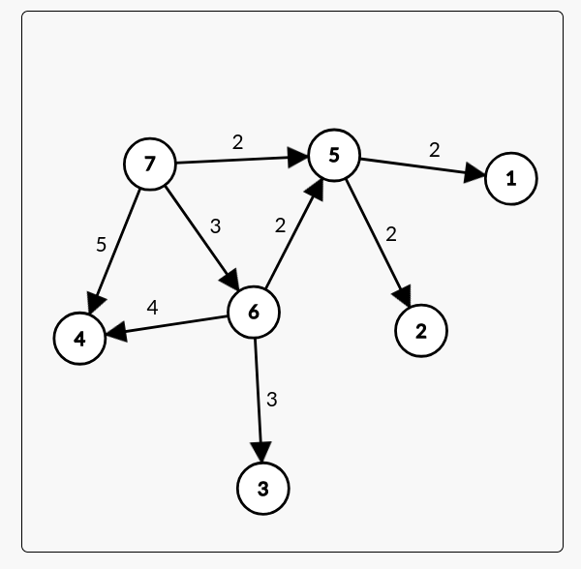
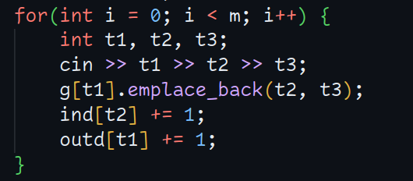
장난감 조립

Slide 8
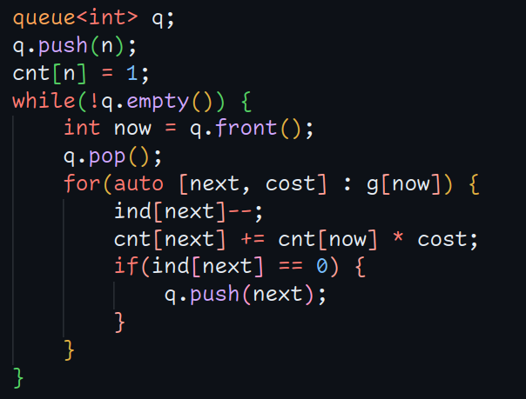
장난감 조립

Slide 9
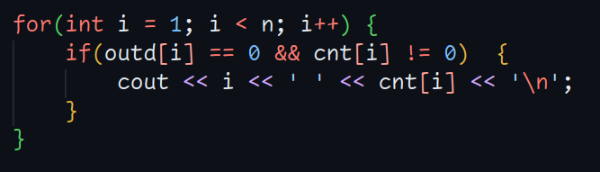
장난감 조립

Slide 10
중앙값 구하기
1. 입력이 홀수이기 때문에 중앙값의 개수는 무조건 (n + 1) / 2
MAX HEAP과 MIN HEAP을 만들어서,
왼쪽 부분과 오른쪽 부분을 담는다.
왼쪽 힙의 맨 위에 중앙값이 있다고 가정
1. l 사이즈가 r + 1보다 크다면 왼쪽껄 오른쪽으로 이동
2. l.top()이 r.top()보다 크다면 하나씩 교환

Slide 11
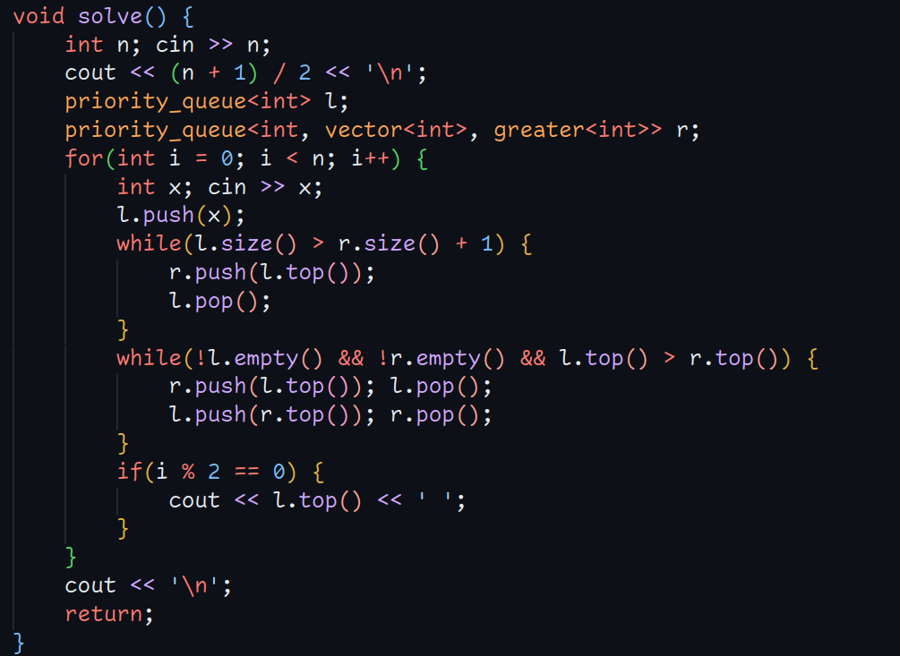
중앙값 구하기
4
6
3
7
2
8
1
9

